Slide 1
TIẾNG VIỆT 3
Tập 1
Tuần 1: Chào năm học mới
Tiết 1&2 – Bài đọc 1: Ngày khai trường

Slide 2




Khởi động

Slide 3


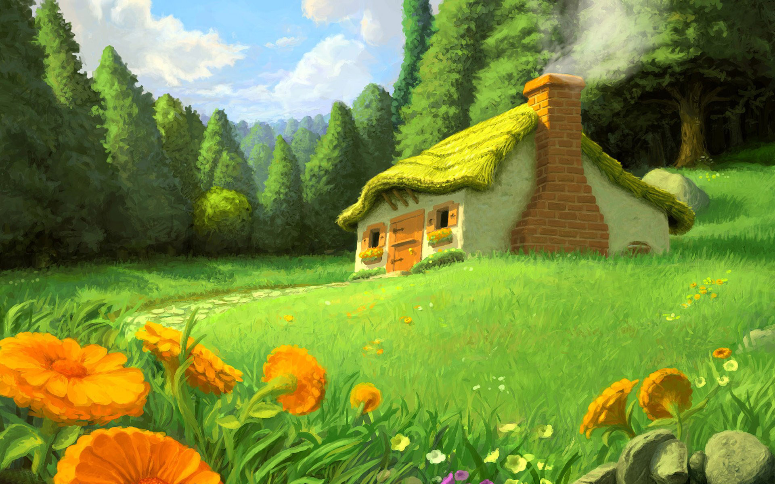
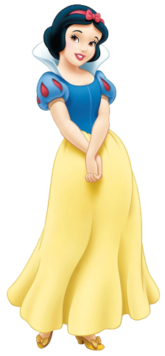
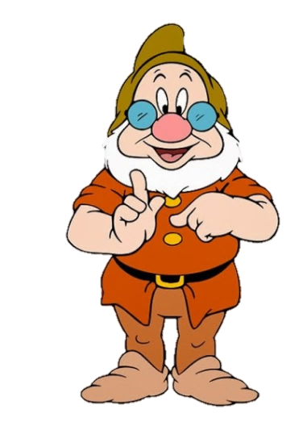
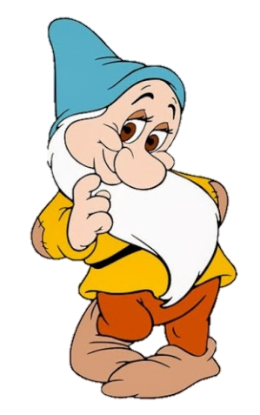
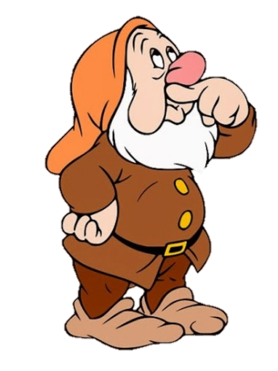


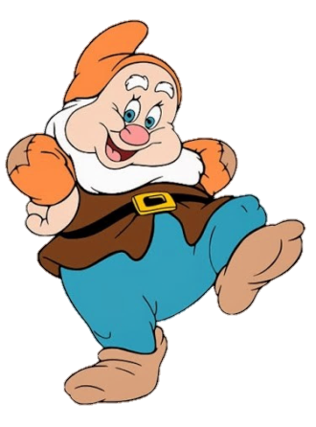
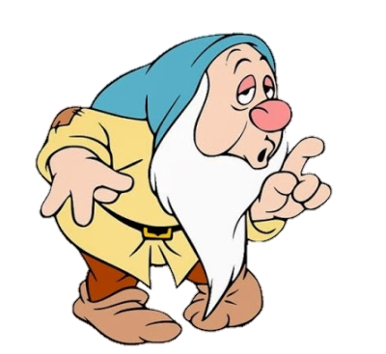

CHƠI TRỐN TÌM
CÙNG BẠCH TUYẾT VÀ 7 CHÚ LÙN

Slide 4


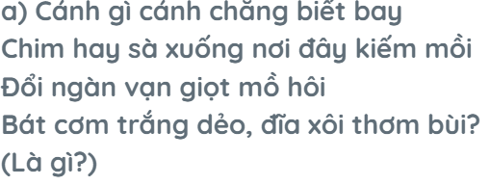



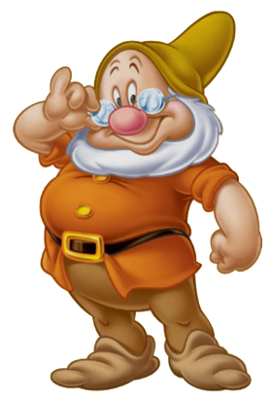
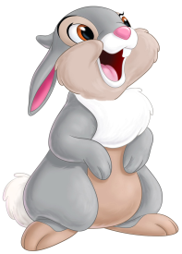

A. Cánh quạt
B. Cánh chim
C. Cánh bướm
D. Cánh đồng
ĐÚNG RỒI

Slide 5
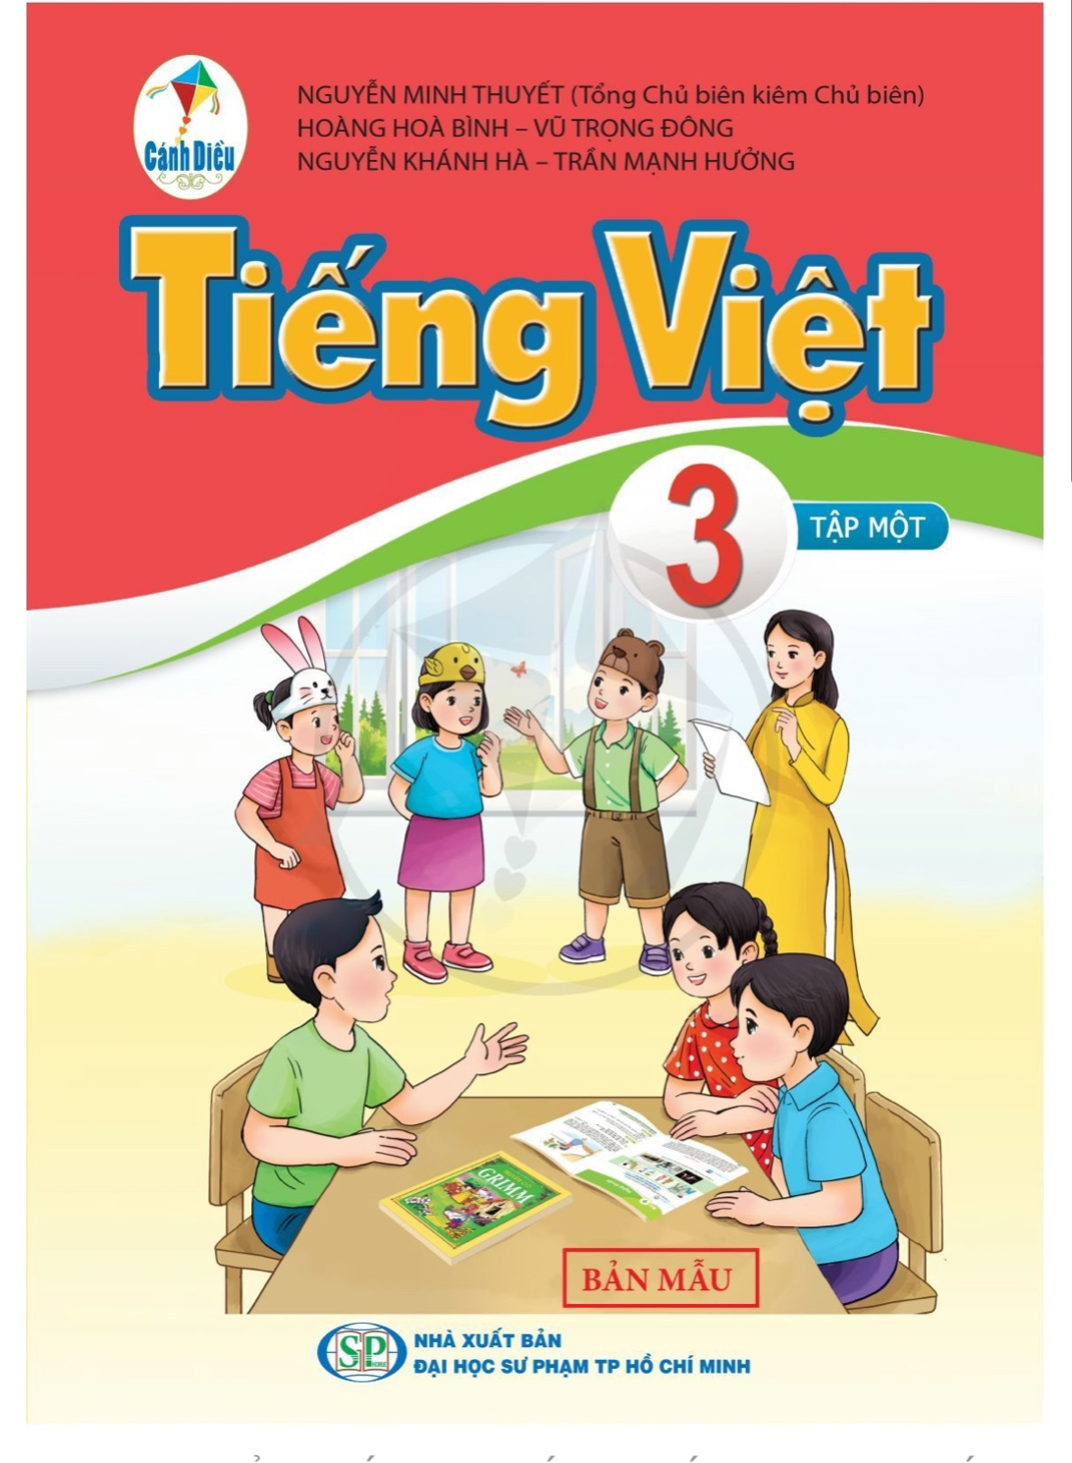

Slide 6
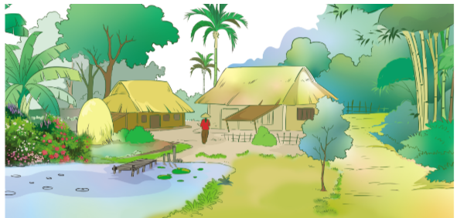

Slide 7
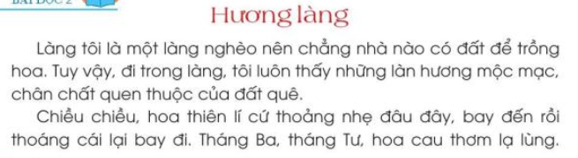
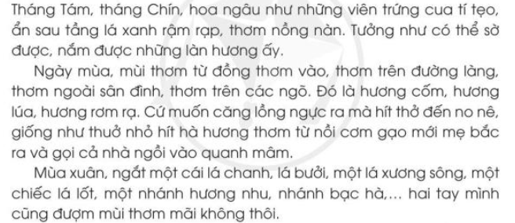

Slide 8
1
2
3
4

Slide 9
Cứ muốn căng lồng ngực ra mà hít thở đến no nê, giống như thuở nhỏ hít hà hương hương thơm từ nồi cơm gạo mới mẹ bắc ra và gọi cả nhà ngồi vào quanh mâm.

Slide 11
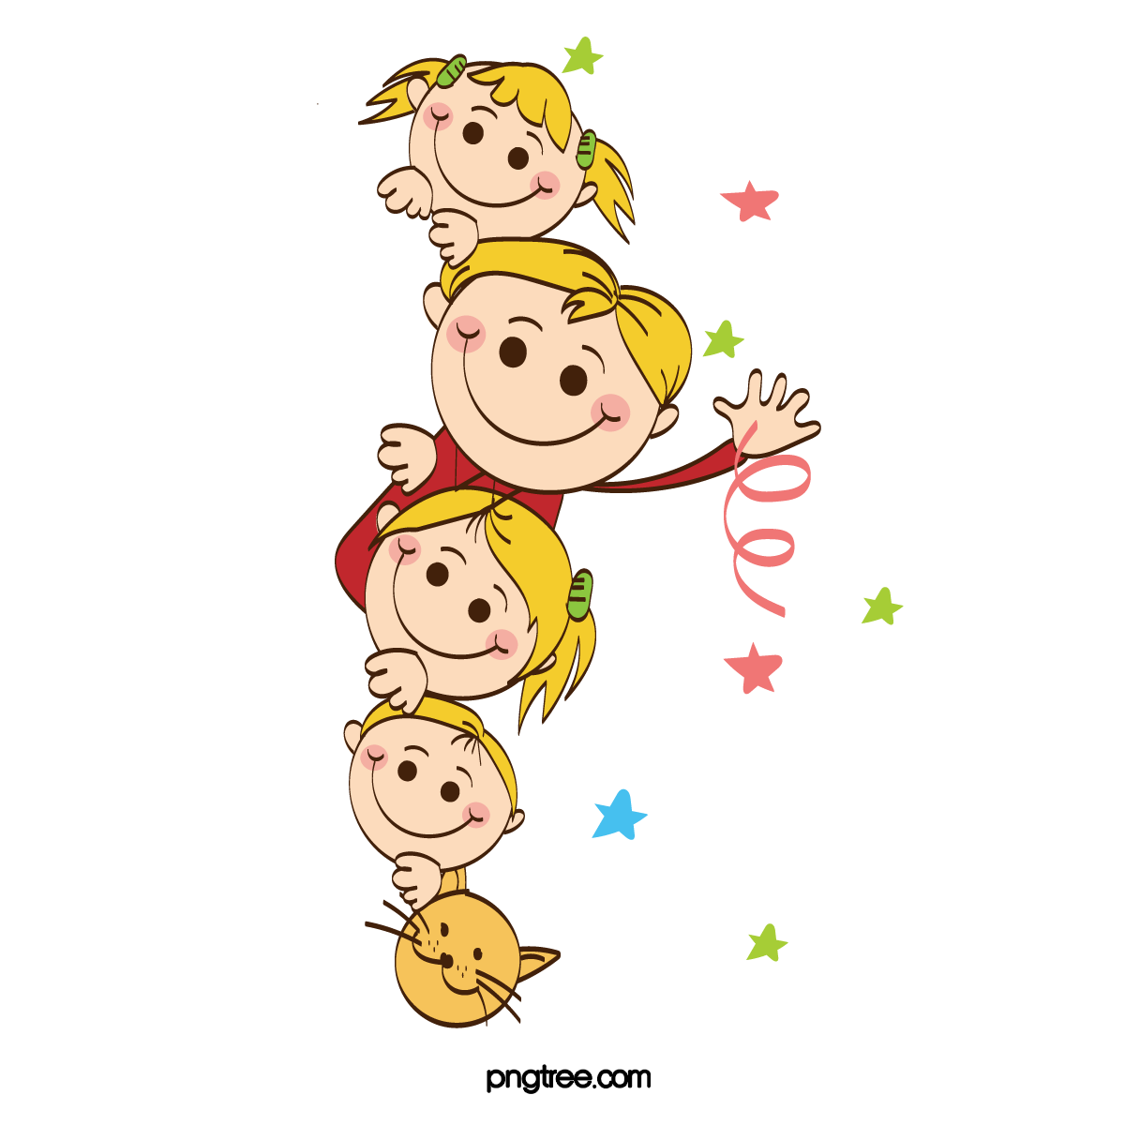
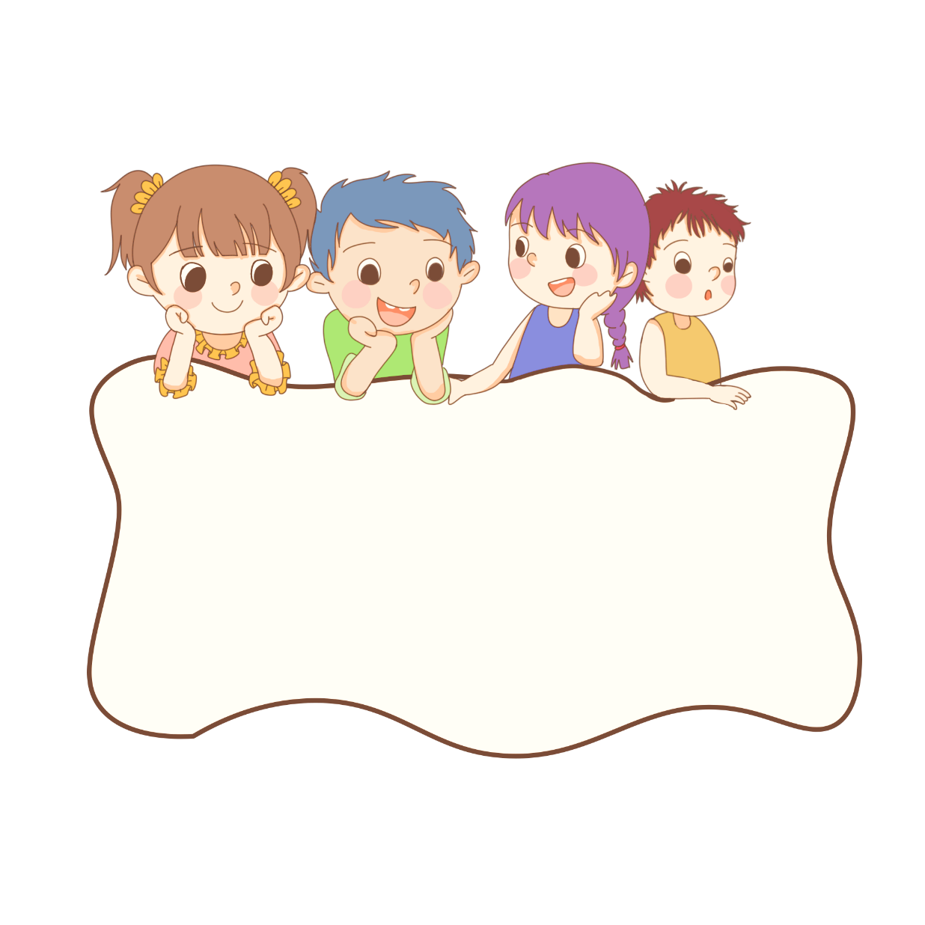

ĐỌC HIỂU

Slide 12
1.Mỗi khi đi trong làng, tác giả cảm nhận được điều gì?
Mỗi khi đi trong làng tác giả luôn cảm nhận được mùi hương mộc mạc, chân chất quen thuộc của đất quê

Slide 13
2. Tìm những từ ngữ trong bài đọc tả hương thơm của hoa, lá?
Hoa thiên lí thoảng nhẹ, bay đến rồi thoáng cái bay đi; hoa cau thơm lạ lùng, hoa ngâu thơm nồng nàn, tưởng như có thể sờ được, nắm được các mùi hương ấy; các loài lá đượm một mùi hương mãi không thôi...

Slide 14
3. Ngày mùa, làng quê tác giả còn có những hương thơm đặc biệt nào?
Đó là hương cốm, hương lúa, hương rơm rạ;...mùi thơm từ đồng vào, thơm trên đường làng, thơm ngoài sân đình, thơm trên các ngõ..

Slide 15
4. Theo em vì sao bài đọc lại có tên là hương làng?

Slide 16
Nội dung bài
Bài đọc có tên Hương làng vì nó miêu tả hương thơm của cây cối, hoa lá tự nhiên quen thuộc, mộc mạc, đặc trưng của làng quê.

Slide 17
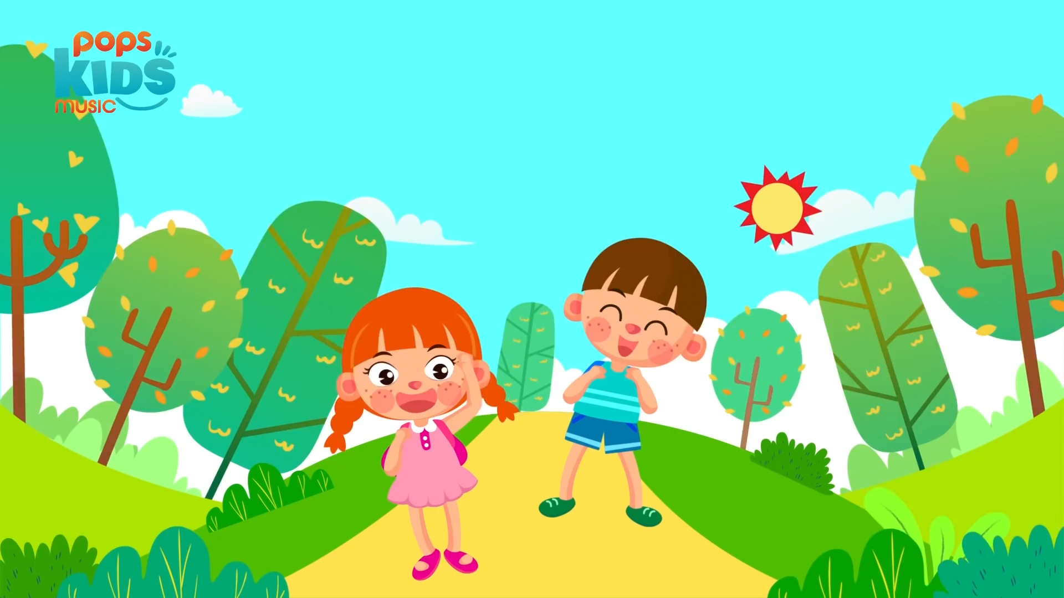

Slide 18

Luyện Tập

Slide 19
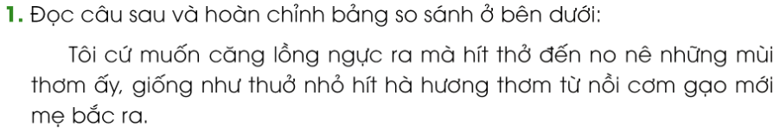
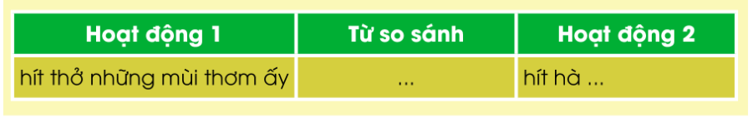
giống như
hương thơm từ nồi cơm gạo mẹ mới bắt ra

Slide 20
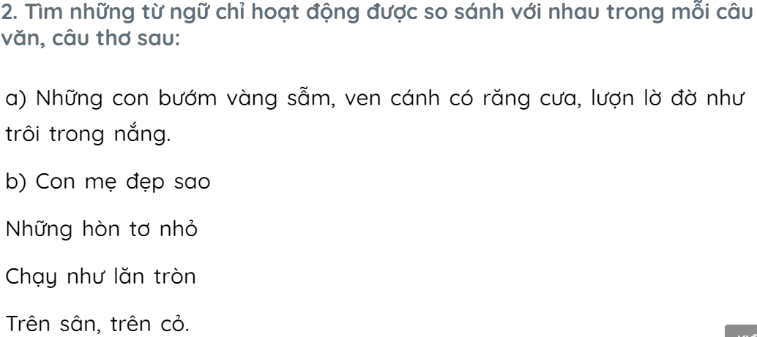

Slide 21
Viết tiếp vào vở câu dưới đây để liệt kê những hình ảnh quen thuộc của mùa thu.
Mùa thu là mùa của những màu sắc đẹp:màu xanh của bầu trời,…
màu vàng rực của hoa cúc,
màu đỏ của lá bàng, màu vàng tươi của những tia nắng mới,...

Slide 22
Đặt một câu sử dụng dấu hai chấm để liệt kê các hoạt độngcủa thiếu nhi trong mùa thu
Mùa thu gắn liền với các hoạt động trẻ thơ, đó là: phá cỗ Trung thu, rước đèn ông sao, khai giảng năm học mới,...

Slide 23
Cô chúc các em học tốt!

